Slide 1

Apresentação do projeto final de Base de Dados
P5G5
D8 Imobiliárias
Diogo Cruz nMec: 98595
Artur Romão nMec: 98470

Slide 2
Introdução
Este projeto baseou-se na criação de um sistema de dados de uma imobiliária.
Algumas entidades existentes:
Pessoa
Marcação
Departamento
Proposta
Imóvel
Vendido
Negócio
Comercial
Habitacional

Slide 3



Funcionalidades
Listar Imóveis
Acesso a informação por parte dos agentes e dos proprietários
Comprar/Vender Imóveis

Slide 4
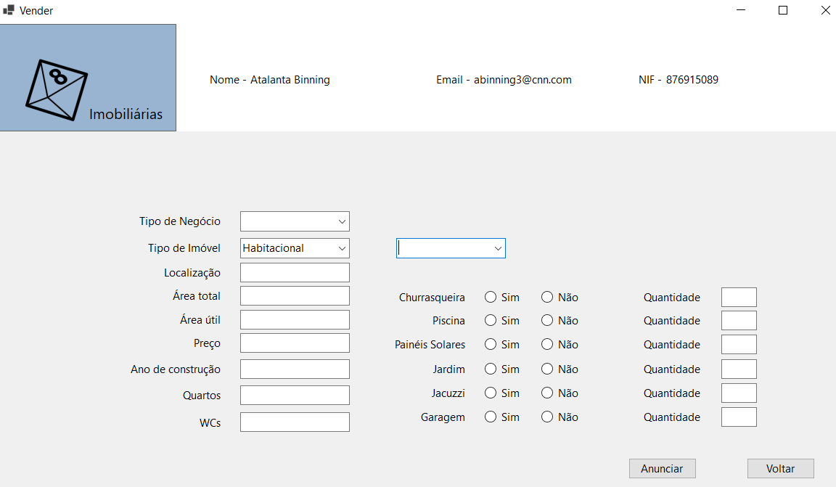
Interface Venda

Slide 5
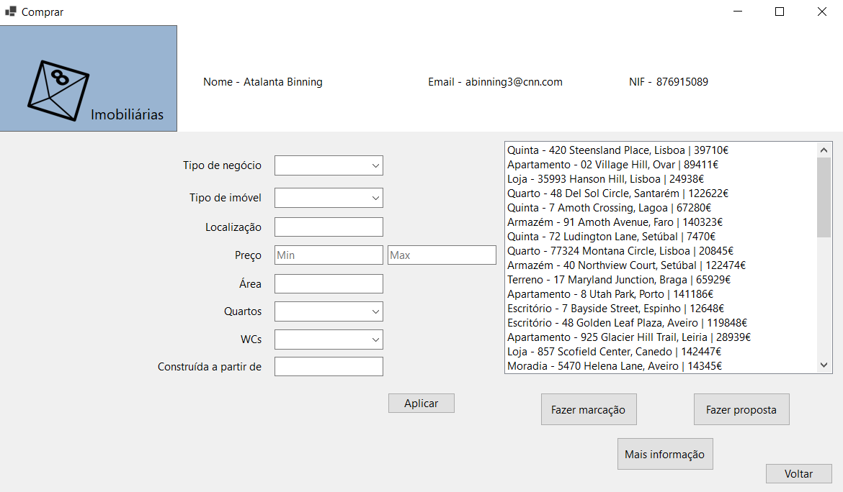
Interface Compra

Slide 6
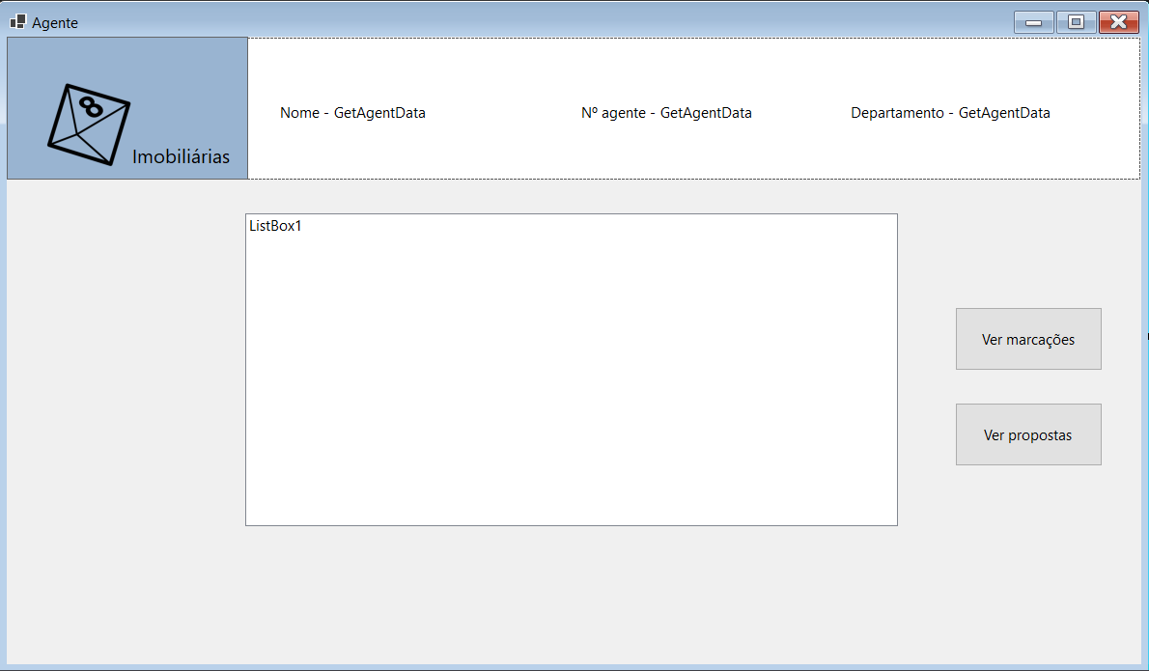
Interface Agente

Slide 7
Implementação das funcionalidades
Triggers: Fazer verificações aos dados do utilizador (ex: verificar se a data inserida é maior que hoje)
Views: Em vez de usar vários join são usadas Views (ex: ver todos os imóveis no mercado)
Stored Procedures: Maioritariamente para inserir dados novos (ex: adicionar um imóvel)
Functions: Usados maioritariamente para verificações ou buscar informações quando existem parâmetros inseridos (ex: ver imoveis associados a um agente)
Transactions: Usado para eliminar uma linha da tabela e todas as suas depenências.

Slide 8
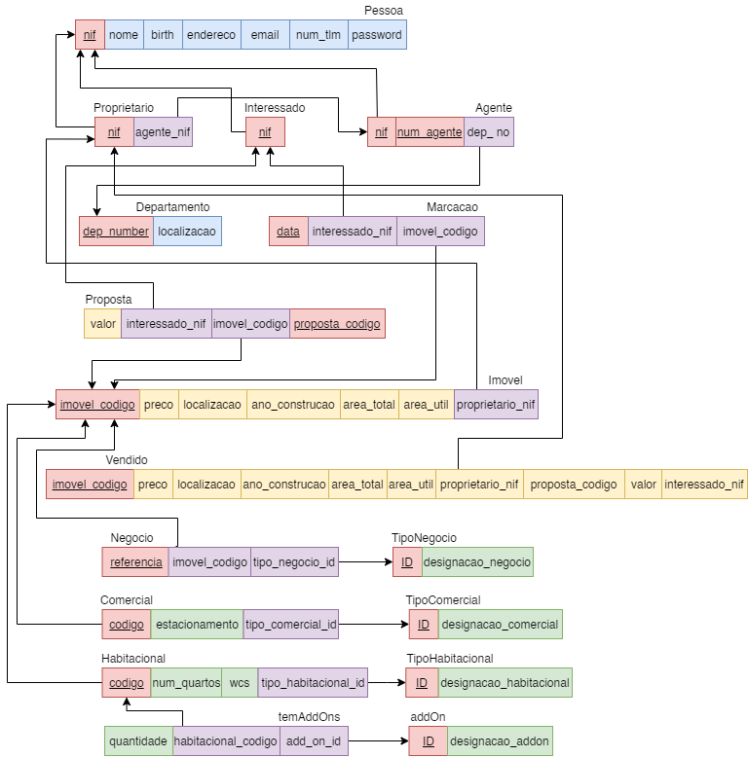
ER

Slide 9
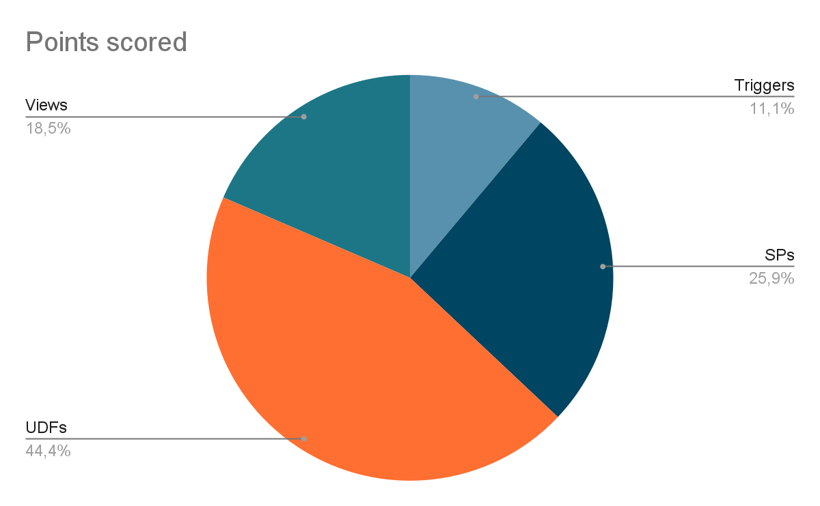
1
4
8
6
28

Slide 10
Exemplos

Slide 11
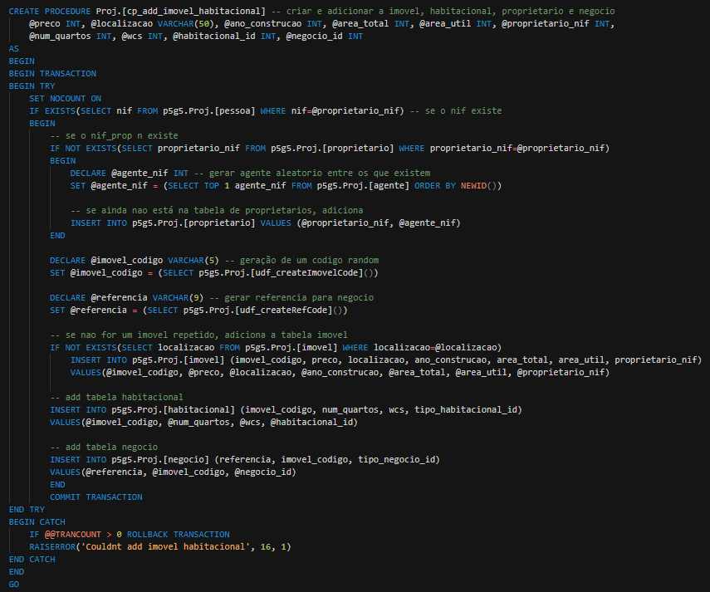
Stored Procedures

Slide 12
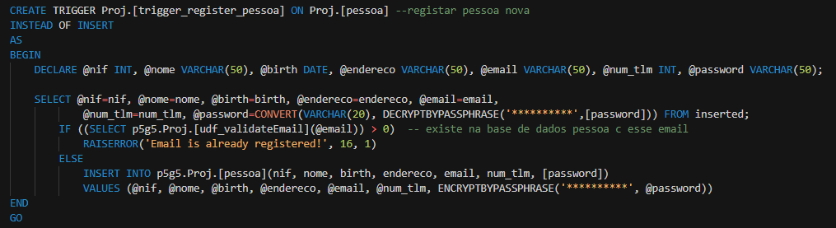
Triggers

Slide 13
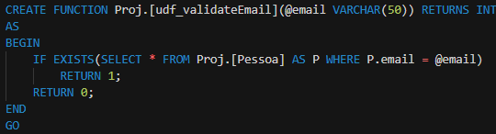
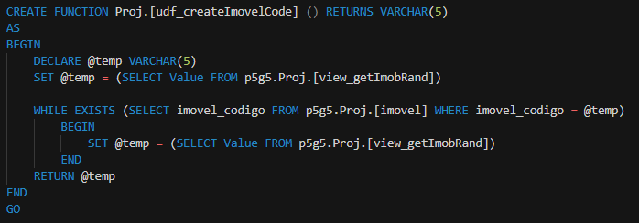
Functions

Slide 14
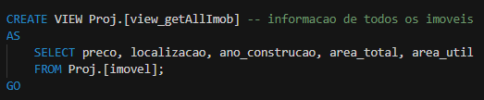

Views

Slide 15
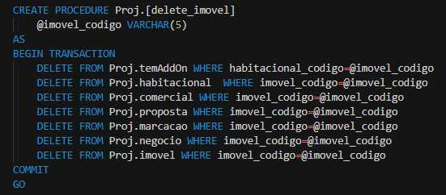
Transactions

Slide 16
Demo

